Slide 1

Scraping Web

Slide 2
Présentation du projet
Le scrapper de site web est un projet développer par Kabore Innocent et Kouchanou Prince. Le projet qui nous est soumis et qui a été soigneusement traiter a pour but de permettre a nos utilisateurs d’avoir un accès rapide aux actualité du Burkina Faso au travers de cinq sites web qui suivent:Burkinadedemain,Fasonet,Fasozine,Burkina24,Lefaso.
Kabore W.M.Innocent && Koutchanou.J.Prince

Slide 3
Option d’utilisation
Ajouter l’url d’un site
Rechercher les informations (obtenir les résultats de la requête)
Modifier L’url d’un site
Supprimer l’url d’un site
Kabore W.M.Innocent && Koutchanou.J.Prince

Slide 4
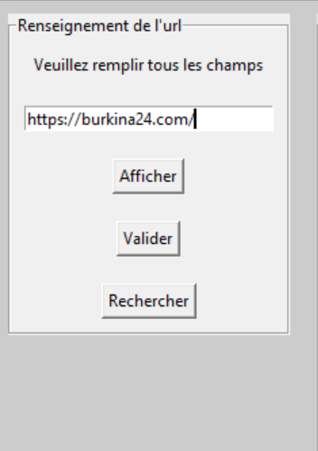
Ajouter l’url d’un site
Pour l’ajout de l’url d’un site dans notre application
Il faut juste entrer l’url du site sur la partie entry situé dans le Label Frame nommée renseignement de l’url .
Puis nous validons avec le bouton ‘Valider’

Slide 5
Rechercher les informations
Pour obtenir les résultats d’une requête sur un url ajouter, il vous faut cliquer sur le bouton ‘Rechercher’ ainsi les deux dernière actualité du site concerner s’affichera sur le label frame résultat.

Slide 6
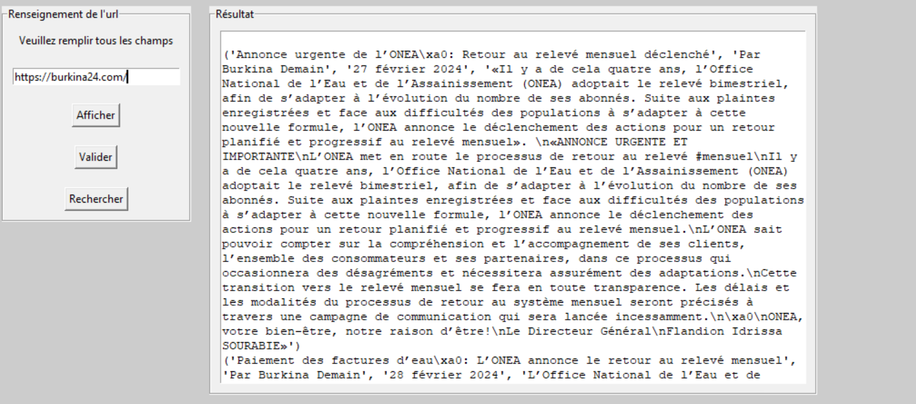
Illustration

Slide 7
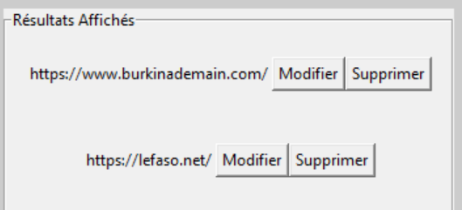
Modifier L’url d’un site
Pour modifie un url déjà entrer il suffit de cliquer sur le bouton Afficher ainsi sur un label nommé ‘Résultats Affichés ’apparaitrons l’ensemble des url déjà valider. Près de chaque url il y’a un bouton modifier qui permet aisément de modifier l’url en question.

Slide 8
Supprimer l’url d’un site
Pour modifie un url déjà entrer il suffit de cliquer sur le bouton Afficher ainsi sur un label nommé ‘Résultats Affichés ’apparaitrons l’ensemble des url déjà valider. Près de chaque url il y’a un bouton Supprimer qui permet aisément de supprimer l’url en question.

Slide 9

Conclusion
Au terme de notre travail nous pouvons dire que ce projet enrichissant a porté ces fruits à notre niveau car plusieurs connaissances ont été acquises en python ainsi qu’en web autant que dans le résultat obtenue.
Merci de votre attention.

